Slide 1
Спортивный праздник «ГТО – путь к здоровью и успеху» МБДОУ №71 «Сибирская сказка», ЗАТО г.Железногорск, май 2023г.
Презентацию подготовил инструктор по физической культуре
Акшонова Галина Вадимовна

Slide 2
Цели и задачи
ЦЕЛЬ: Популяризация комплекса ГТО среди воспитанников подготовительных групп детского сада.
ЗАДАЧИ:
Формирование понятия о комплексе ГТО;
Пропаганда здорового образа жизни;
Воспитание чувства патриотизма;
Развитие физических качеств (выносливость, быстрота, меткость, гибкость, сила);
Приобщение детей к занятиям физической культурой и спортом

Slide 3
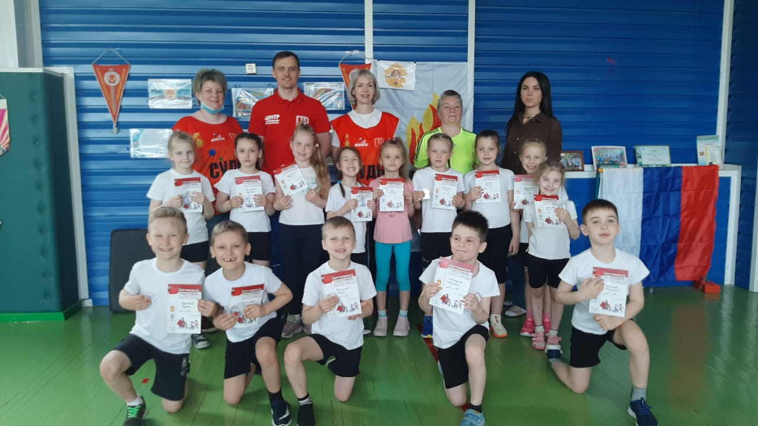
Участники спортивного праздника
Воспитанники подготовительной группы №105.
Инструктор по физической культуре
Представители Центра тестирования ВФСК «Готов к труду и обороне» ЗАТО г. Железногорск

Slide 4
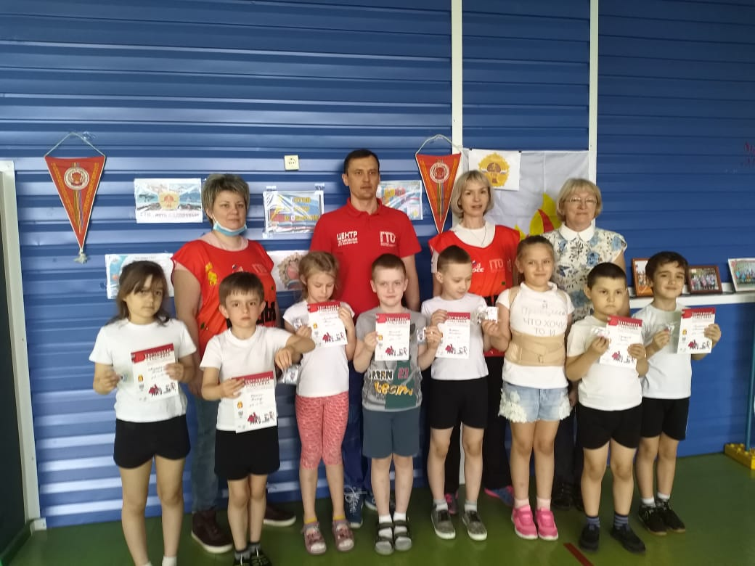
Воспитанники подготовительной группы №103.
Представители Центра тестирования ВФСК «Готов к труду и обороне» ЗАТО г. Железногорск
Воспитатели групп

Slide 5
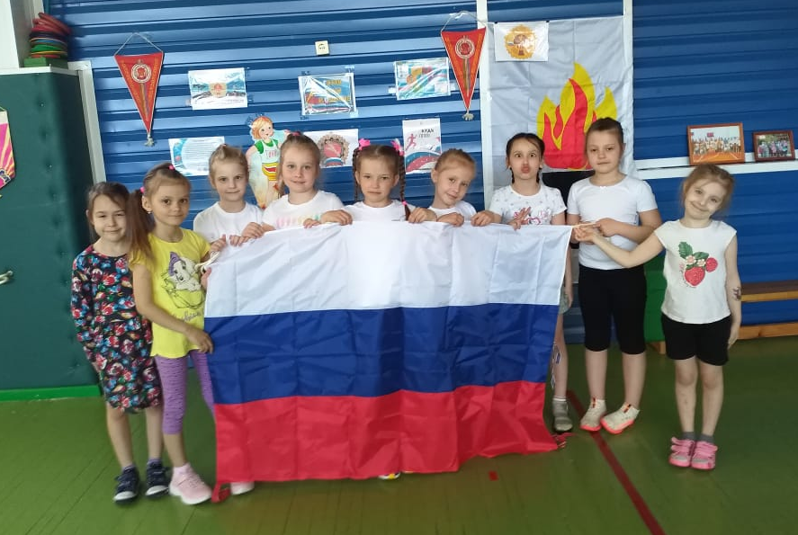
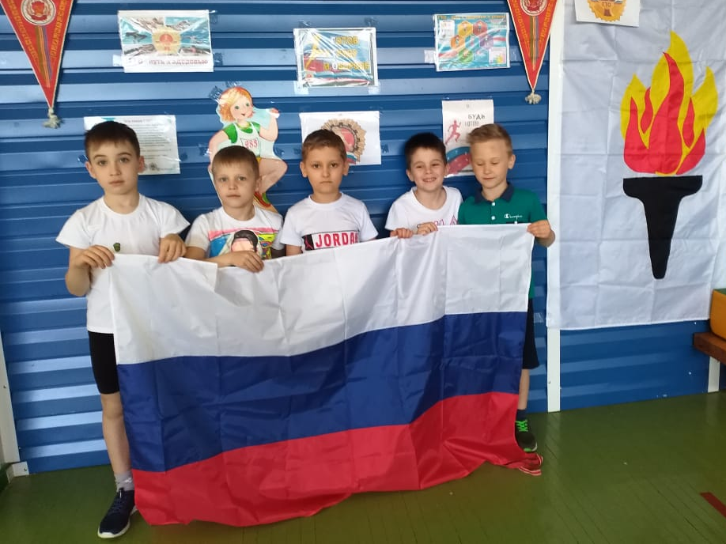
Актуальность
Возрождение комплекса ГТО в образовательных организациях, по нашему мнению, является важным и принципиальным решением.
С раннего возраста педагоги закладывают фундамент здорового образа жизни воспитанников дошкольных учреждений для будущих достижений.
Будучи уникальной программой физкультурной подготовки, комплекс ГТО должен стать основополагающим в единой системе патриотического воспитания подрастающего поколения.

Slide 6
Что такое ГТО?
Комплекс ГТО, друзья,
Без него никак нельзя
Учит Родину любить
Сильным, ловким, крепким быть!

Slide 7
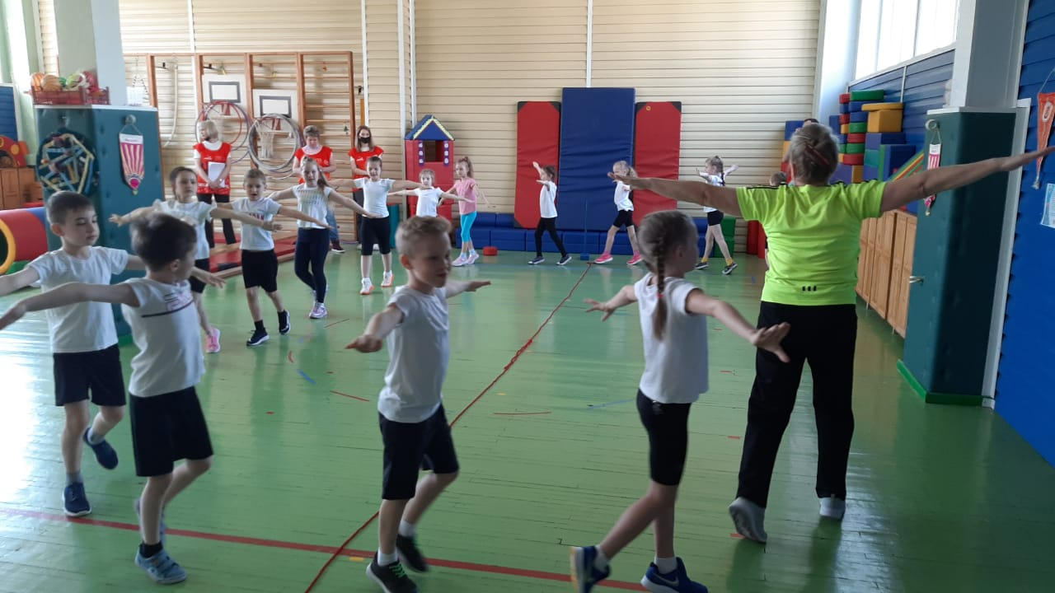
Программа праздника
Начинаем с разминки – расправляем дружно спинки!

Slide 8
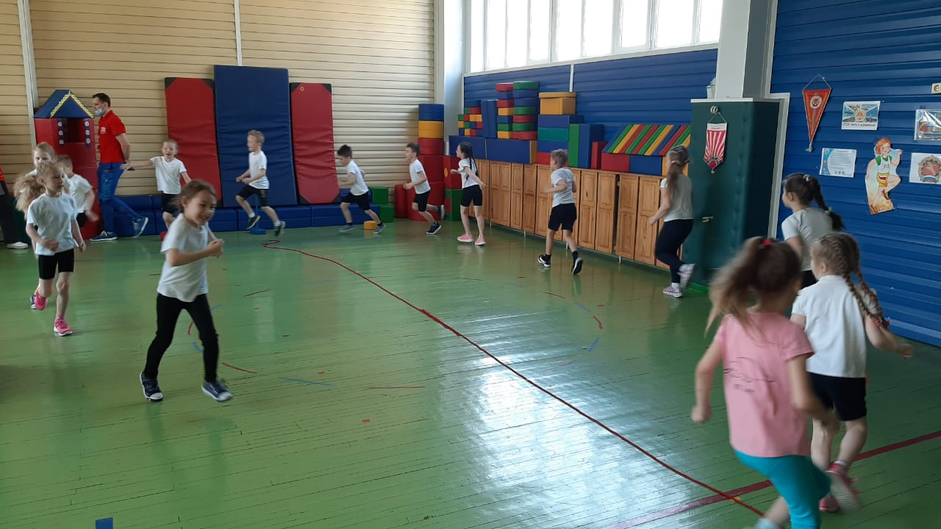
Продолжаем разминаться, будем очень все стараться!

Slide 9
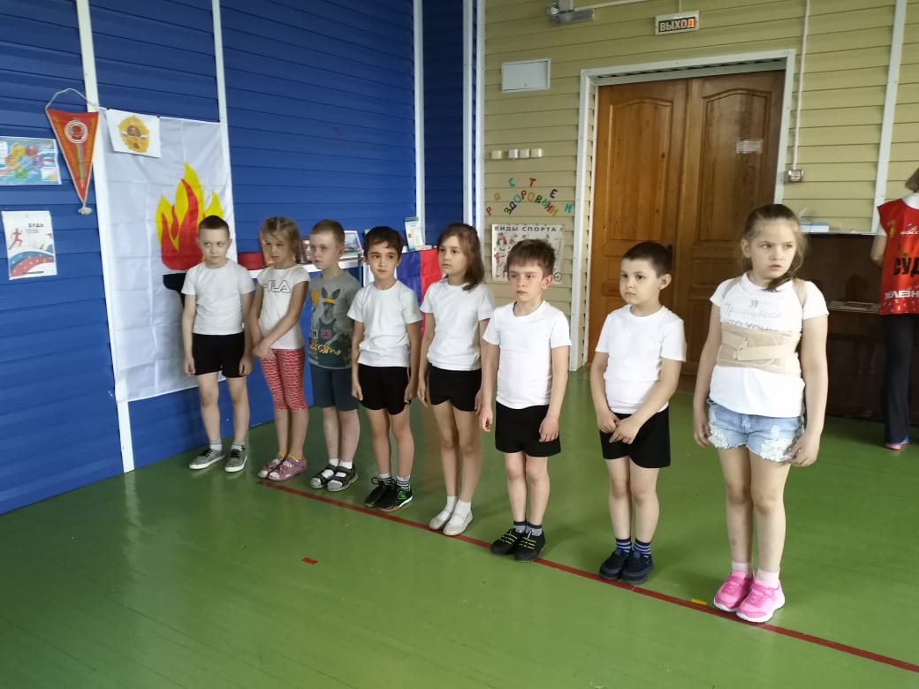
Мы готовы – становись!

Slide 10
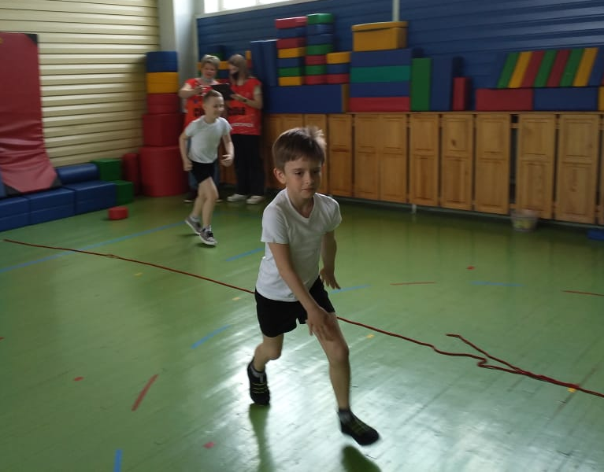
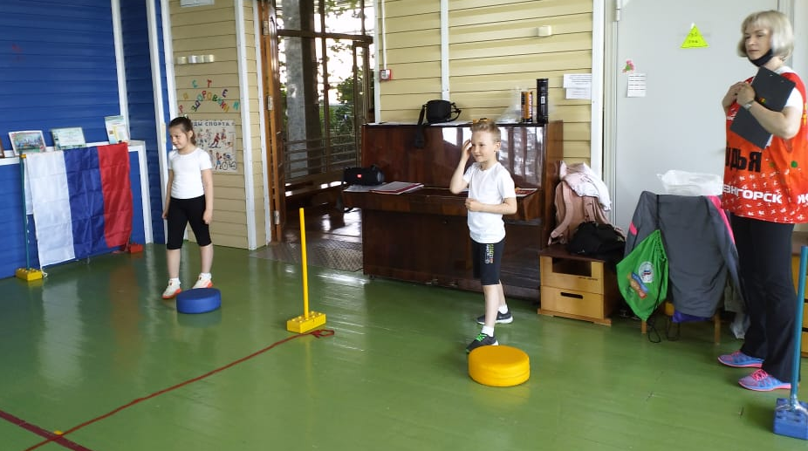
Начинаем испытания (тесты ГТО)!
А теперь челночный бег (3х10м) – начинается забег!

Slide 11
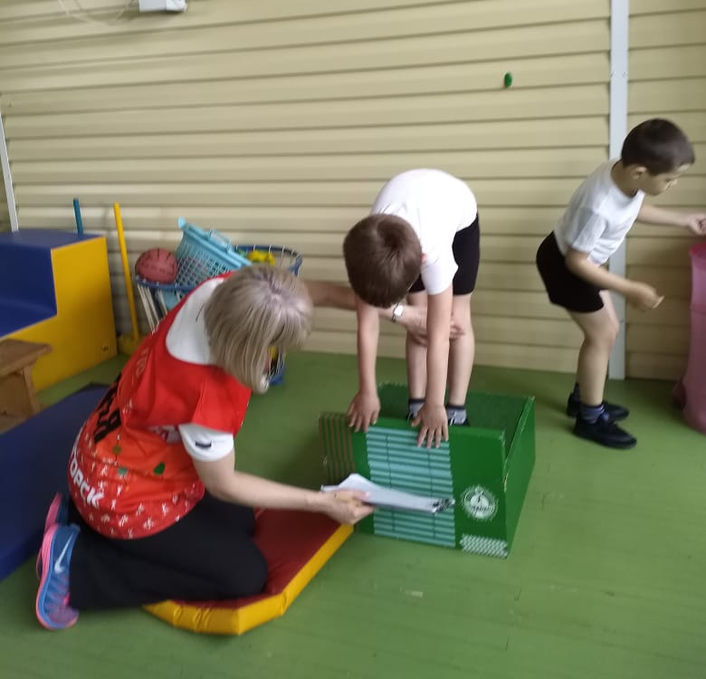
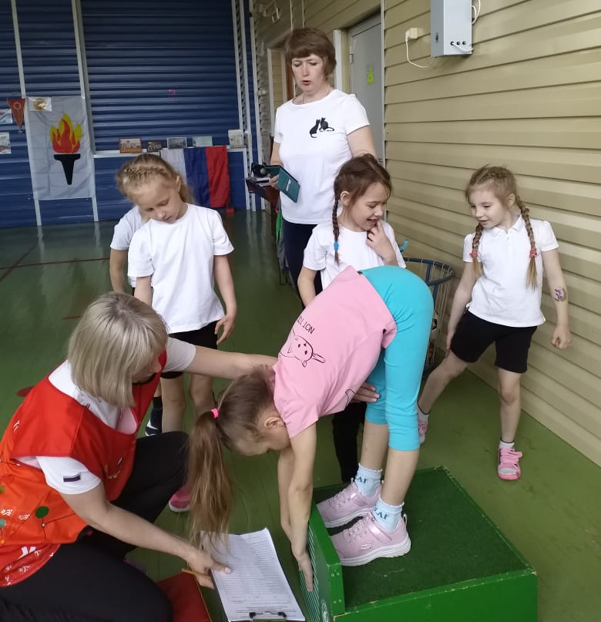
Наклоняемся пониже – руки ниже, ниже, ниже!
Гибкость все мы развиваем и осанку укрепляем!

Slide 12
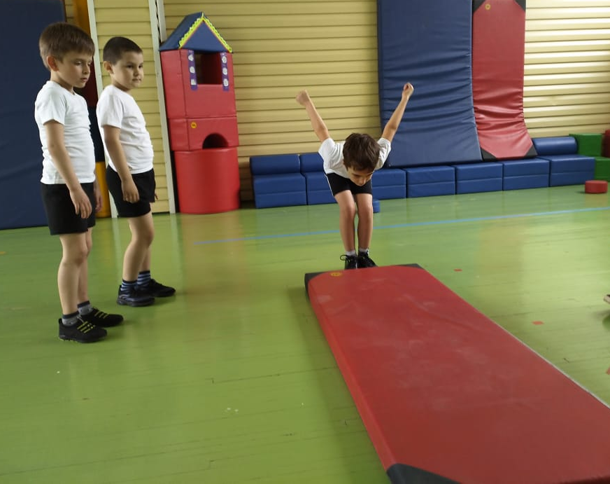
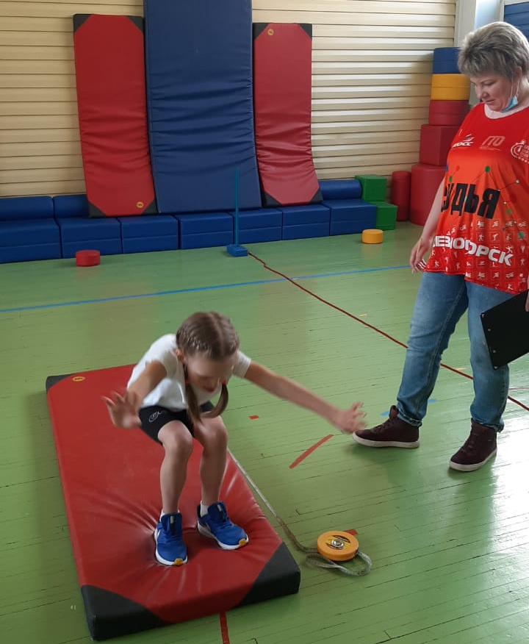
Будем прыгать мы легко – будем прыгать далеко!

Slide 13
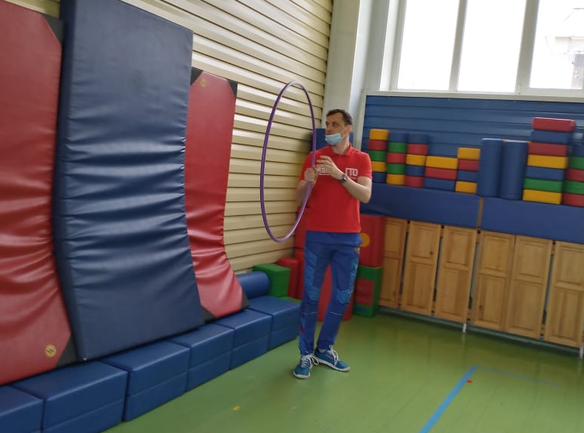
Чтобы ловким себя показать, нужно метко мяч метать!

Slide 14
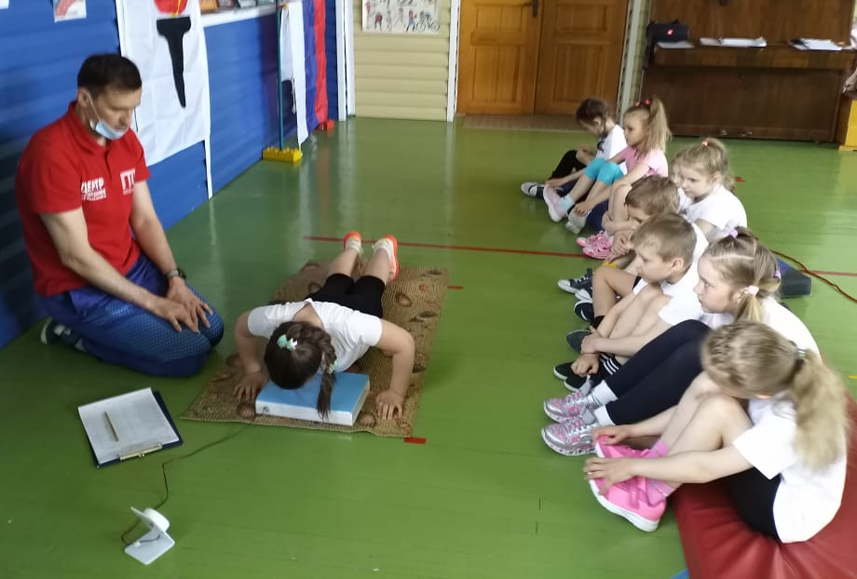
Будем руки укреплять, чтобы самым сильным стать!

Slide 15
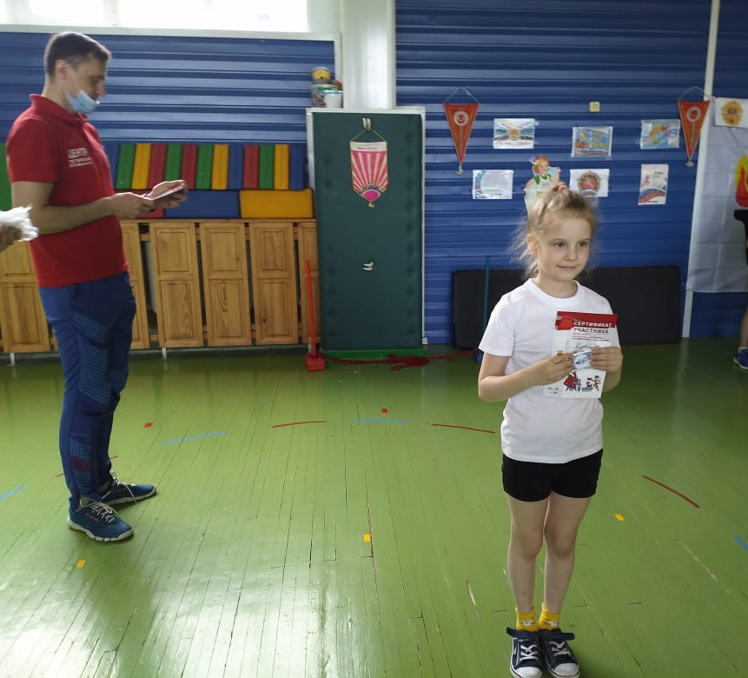
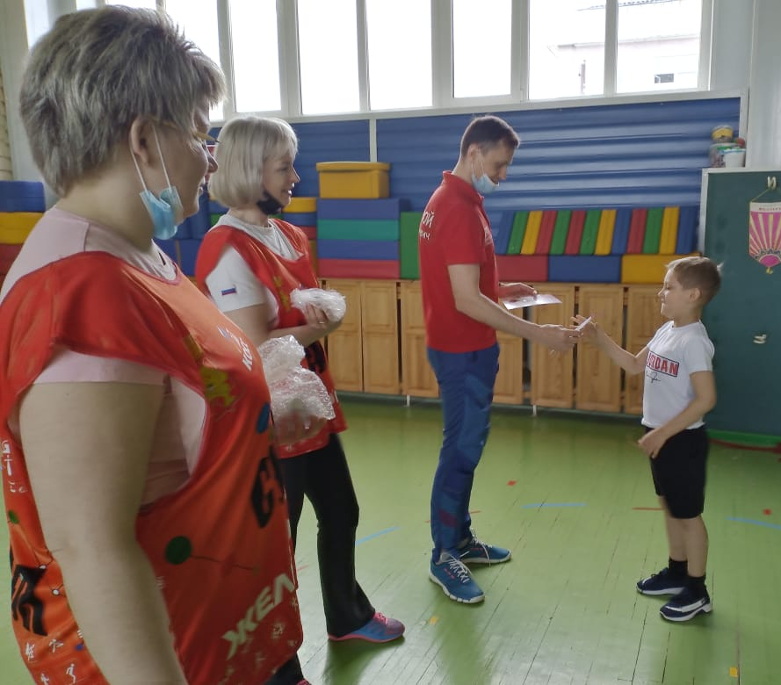
Подведение итогов и награждение
Соревновались вы отлично! Все ребята молодцы!
Будем вас всех поздравлять и награды вам вручать!

Slide 16
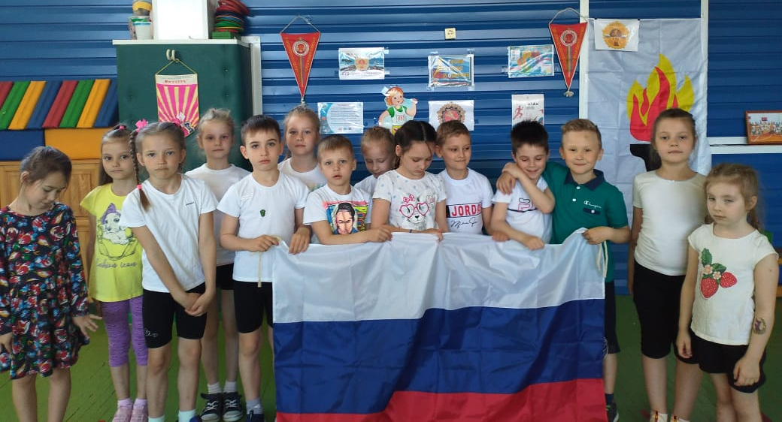
ГТО – одна страна, единая команда!

Slide 17
Занимайтесь спортом, будете здоровы!

Slide 18
Выполняйте нормативы ГТО!

